Slide 1
Jetpack Compose
발표자 : 김지욱

Slide 2
목차
Jetpack Compose이란
명령형 UI vs 선언형 UI
Jetpack Compose 프로젝트 생성
Jatpack Compose Layout

Slide 3
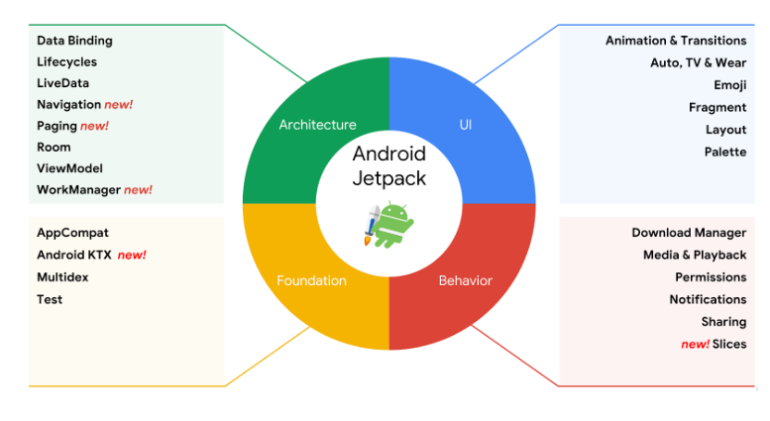
Jetpack Compose 란
Jetpack Compose를 다루기에 앞서, Android Jetpack은 Components, tools, guidance의 집합으로, 기존의 Support Library 및 Arichitecture Componets를 결합하여 아래 그림과 같이 네 가지 카테고리로 나누어 제공한다.

Slide 4

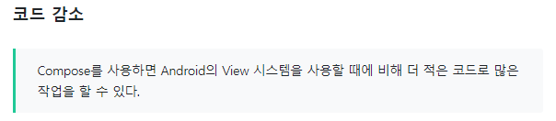
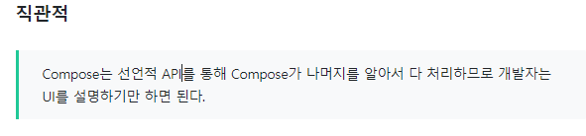
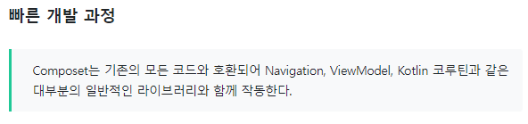
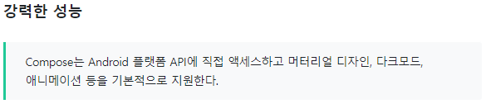
Jetpack Compose 란
Jetpack Compose는 Android Jetpack의 수많은 라이브러리 중 하나로 SwiftUI, Flutter 와 같은 선언형 UI 중의 하나입니다.
기존의 Android 의 XML나 iOS 의 StoryBoard 로 작성하는 방식은 “특정 상태에 따라 UI가 어떻게 보여질지에 대해 구현” 해야했다면, Jetpack Compose 과 같은 선언형 UI는 이와 반대로 “특정 상태에 따라 UI가 무엇을 보여주면 되는지에 대해 구현” 하면 됩니다.
이런 방식은 기존의 UI 구현 방식 대비 다음과 같은 이점을 지니고 있습니다.

Slide 5
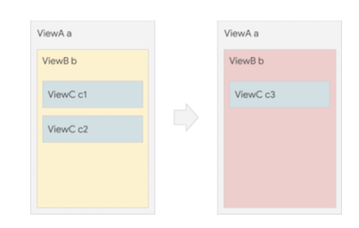
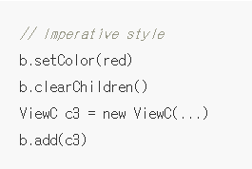
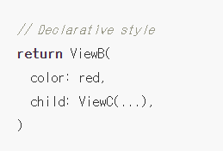
명령형 UI vs 선언형 UI
명령형 UI (Imperative UI)
선언형 UI(Declarative UI)
위 예시 왼쪽 그림에서 View c1, c2를 갖고 있는 ViewB를 오른쪽 그림처럼 배경 화면이 빨간색이고 c3를 갖고 있는 화면으로 변경 시

Slide 6
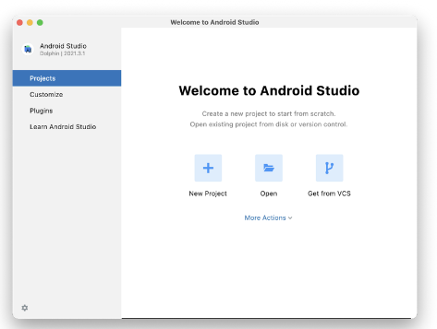
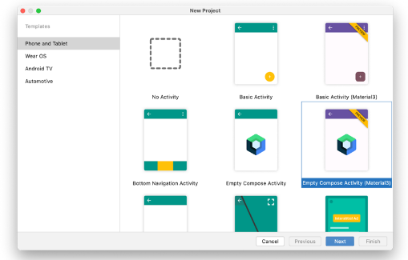
Jetpack Compose 프로젝트 생성
새 Compose 프로젝트를 시작하려면 Android 스튜디오를 열고 다음과 같이 Start a new Android Studio project를 선택합니다
새 프로젝트를 만들 때 사용할 수 있는 템플릿에서 Empty Compose Activity(Material3)를 선택합니다.
minimumSdkVersion으로 API 수준 21 이상을 선택해야 합니다. 이는 Compose에서 지원하는 최소 API 수준입니다.

Slide 7
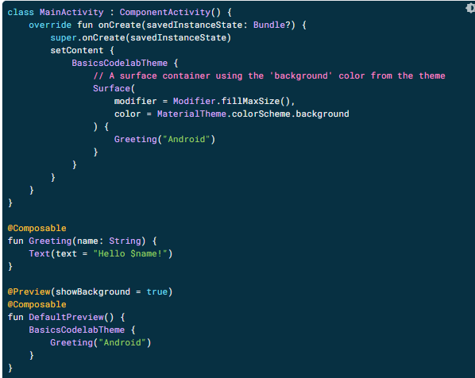

Jetpack Compose 프로젝트 생성
@Preview : 레이아웃 미리보기 지원함
@Composable : 기존의 View의 역할. 실행 시 컴파일러에게 UI를 그리게 하며, 반환타입을 정하지 않고 순서를 신경쓰지 않으며, 동시 실행 가능하고 갱신, 취소 될 수 있다.

Slide 8
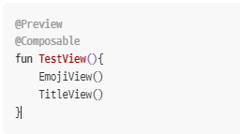
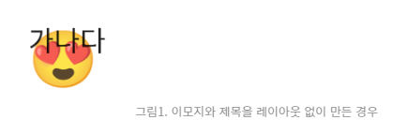
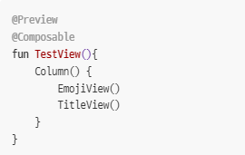
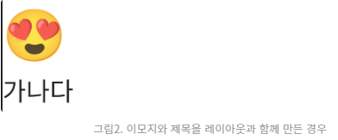
Jetpack Compose Layout
Jetpack Compose는 UI를 위한 라이브러리이므로, UI컴포넌트를 화면상에 배치하기 위한 Layout이 존재한다. 만약 Layout을 지정하지 않고 이모지와 텍스트를 써보면 다음과 같이 나타난다.

Slide 9
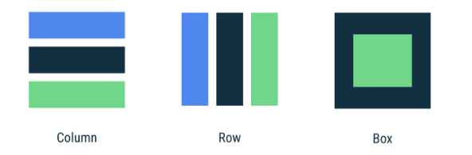
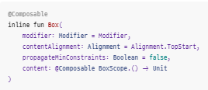
Jetpack Compose Layout
Layout의 종류 : Column, Row, Box, BoxWithConstraints, ConstraintLayout
• Column: 위젯을 화면에 수직(vertical) 순서로 배치. LinearLayout(orientation=vertical)과 동일
• Row: 위젯을 화면에 수평(horizontal) 순서로 배치. LinearLayout(orientation=horizontal)과 동일
• Box: 위젯을 다른 항목의 위에 배치. FrameLayout과 동일
• BoxWithConstraints : Box의 기능을 확장하여 레이아웃 Constraint(최대 크기, 최소 크기)에 접근할 수 있도록 만든 레이아웃
• ConstraintLayout: 위젯을 다른 위젯의 위치에 상대적으로 배치. 기존 ConstraintLayout과 동일

Slide 10
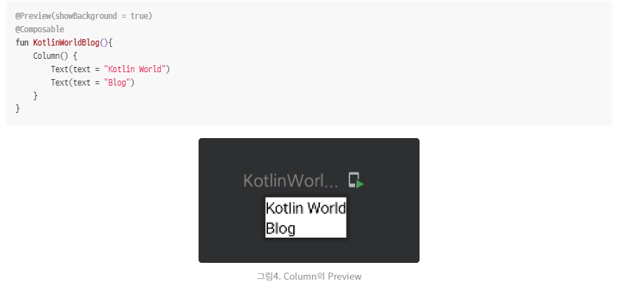
Column
Column 레이아웃은 항목을 화면에 수직(vertical) 순서로 배치하는 레이아웃.
Column은 총 4가지 변수를 인자로 받는다.
• modifier : composable의 크기, 동작, 모양을 변경하거나 사용자의 입력을 처리(클릭, 스크롤 등)할 수 있도록 만드는 변수
• verticalArrangement(Arrangement.Vertical 타입) : 수직 배치(Arrangement)를 설정하는 변수
• horizontalAlignment(Alignment.Horizontal 타입) : 수평 정렬(Alignment)을 설정하는 변수
• content : Layout 안에 들어갈 위젯을 설정하는 변수

Slide 11
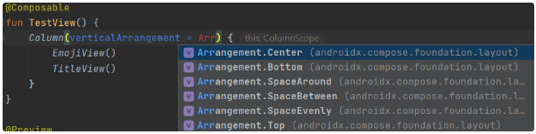
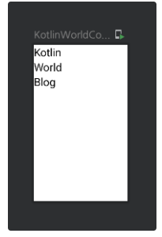
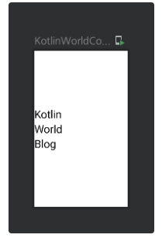
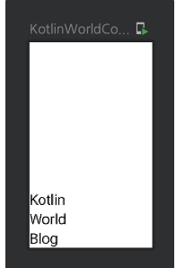
Column
verticalArrangement(수직 배치)

Slide 12
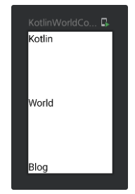
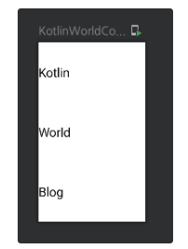
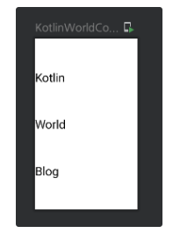
Column
ArrangeMent.SpaceBetween
컴포넌트들 간의 간격은 동일,
양쪽 끝과 컴포넌트 사이의 빈공간이 0
ArrangeMent.SpaceAround
컴포넌트들 간의 간격은 동일,
양쪽 끝과 컴포넌트 사이의 빈공간이 (x/2)
ArrangeMent.SpaceEvenly
컴포넌트들 간의 간격은 동일,
양쪽 끝과 컴포넌트 사이의 빈공간이 (x)

Slide 13
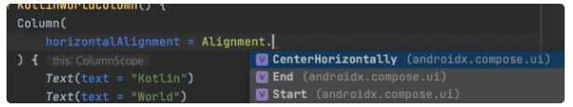

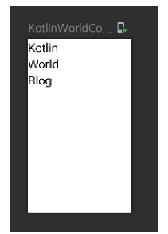
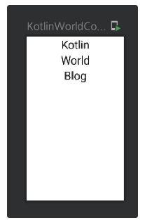
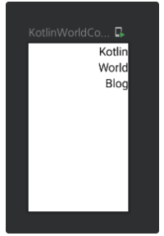
Column
horizontalAlignment(수평 정렬)

Slide 14
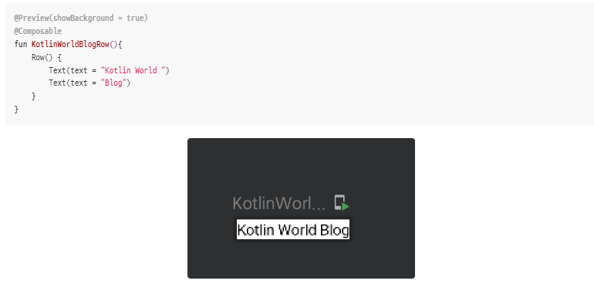
Row
Row 레이아웃은 화면에 수평(horizontal) 순서로 배치하는 레이아웃이다.
Row은 총 4가지 변수를 인자로 받는다.
• modifier : composable의 크기, 동작, 모양을 변경하거나 사용자의 입력을 처리(클릭, 스크롤 등)할 수 있도록 만드는 변수
• horizontalArrangement(Arrangement.Horizontal) : 수평 배치를 설정하는 변수
• verticalAlignment(Alignment.Vertical) : 수직 정렬을 설정하는 변수
• content : Layout 안에 들어갈 위젯을 설정하는 변수

Slide 15
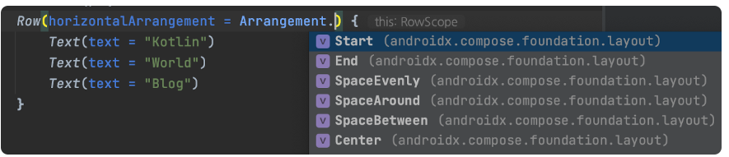
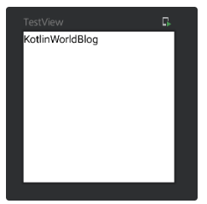
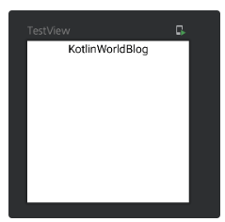
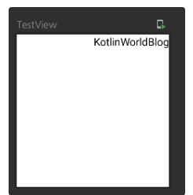
Row
horizontalArrangement(수평 배치)

Slide 16
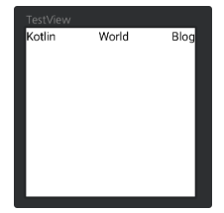
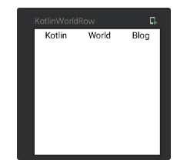
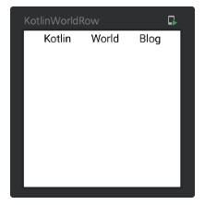
Row
ArrangeMent.SpaceBetween
컴포넌트들 간의 간격은 동일,
양쪽 끝과 컴포넌트 사이의 빈공간이 0
ArrangeMent.SpaceAround
컴포넌트들 간의 간격은 동일,
양쪽 끝과 컴포넌트 사이의 빈공간이 (x/2)
ArrangeMent.SpaceEvenly
컴포넌트들 간의 간격은 동일,
양쪽 끝과 컴포넌트 사이의 빈공간이 (x)

Slide 17
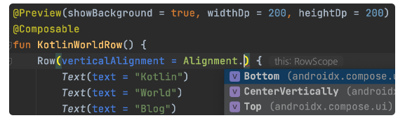


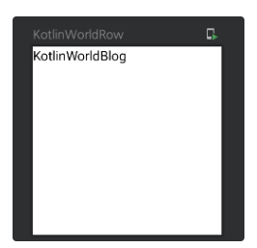
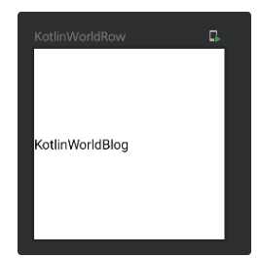
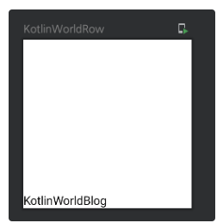
Row
verticalAlignment(수평 배치)

Slide 18
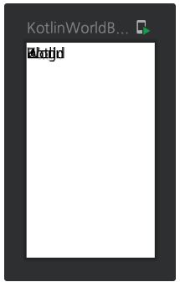
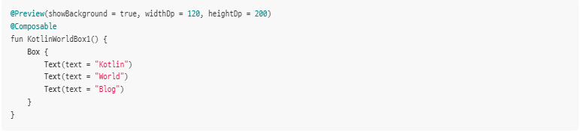
Box
Box 레이아웃은 위젯을 다른 화면의 위에 배치시키는 레이아웃이다.
Box 내부의 Child Compose들은 Modifier.align에 자신의 위치를 지정함으로써 Box 내부의 어떤 공간에 보여질지를 결정
Modifier 객체를 이용해 뷰의 크기를 조정하거나 padding, margin등을 주는 것이 가능
• modifier : composable의 크기, 동작, 모양을 변경하거나 사용자의 입력을 처리(클릭, 스크롤 등)할 수 있도록 만드는 변수
• contentAlignment : 자식의 기본 정렬 방식을 결정
• propagateMinConstraints : 최소 제약 조건을 전파시키는지 여부
• content : Box 레이아웃에 들어갈 레이아웃과 위젯이 람다식으로 들어가는 부분

Slide 19
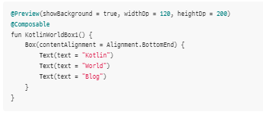
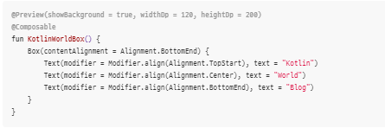
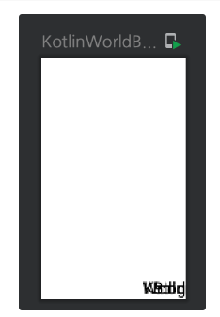
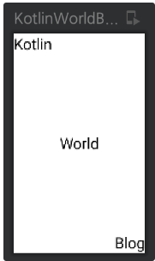
Box
contentAligment
contentAligment는 Box 내부의 자식 위젯들의 기본 위치를 지정하는 값이다. 이 값이 지정되면 BoxScope에 있는 자식들의 기본 align이 이 값으로 지정된다.

Slide 20
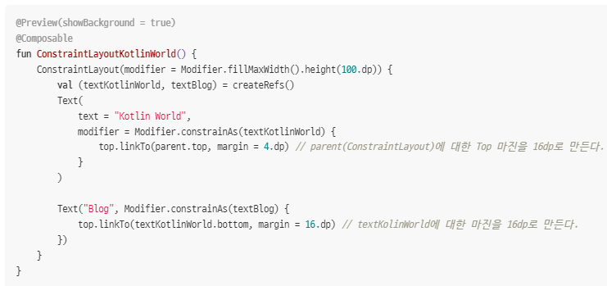
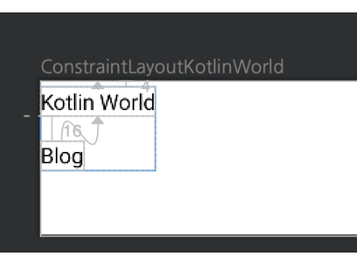
Jetpack Compose Layout
Constraints LayOut
Constraint Layout은 다른 위젯의 위치에 대해 상대적으로 배치시키는 레이아웃이다. 기존 xml에서 많이 활용되던 레이아웃인데 기존 xml에서는 성능상의 이점이 많았지만, Compose에서는 성능상의 이점은 없다.
예를들어 "Kotlin World"와 "Blog"를 만든 후 ConstraintLayout 내부에 배치시키고 Kotlin World는 parent(Constraint Layout)에 대해 4dp의 top margin을 가지며, Blog는 textKotlinworld 밑에 배치시키고 16dp의 마진을 가지도록 만든다고 해보자. 코드는 다음과 같이 구성이 가능하다.

Slide 21

감사합니다

